Slide 1


Українські землі у складі Чехословаччини.
Карпатська Україна
10 клас історія України

Slide 2
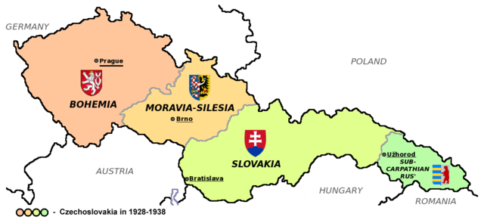
Обставини входження Закарпаття до складу Чехословаччини
Сен –Жерменський мирний договір
Тріанонський мирний договір
10 вересня 1919 р.
4 червня
1920 р.
Закарпаття передавалася до складу Чехословаччини
Підтвердив входження Закарпаття до складу Чехословаччини
Адміністративний поділ Чехословаччини у 1928 – 1938 рр.

Slide 3
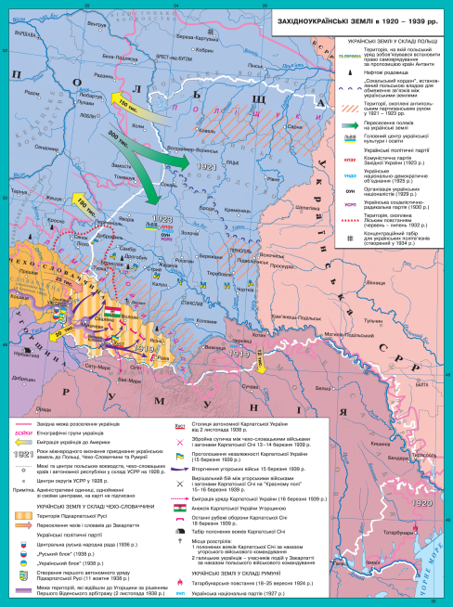
Закарпаття увійшло до складу Чехословаччини за Сен-Жерменським мирним договором 1919 р. і отримало офіційну назву Підкарпатська Русь.
Notes:
Увійшовши до складу Чехословаччини Закарпаття отримує нову назву Підкарпатська Русь

Slide 4
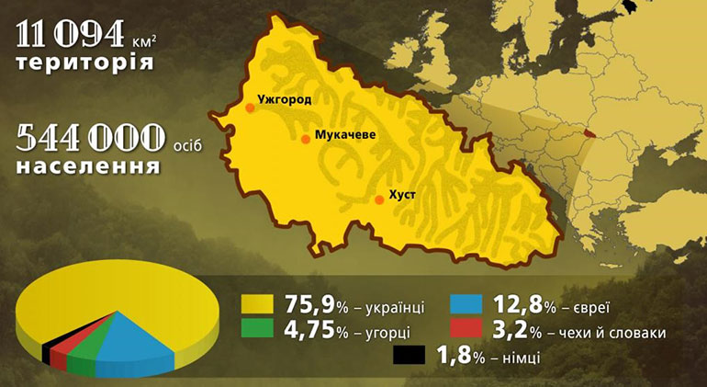
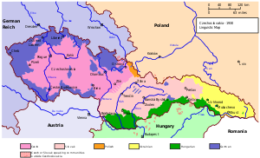
Українці у складі Чехословаччини (Підкарпатська Русь)
Національний склад населення Чехословаччини на 1930 р.

Slide 5
Статус українських земель
у складі Чехословаччини
Конституція Чехословаччини 1920 р.
ввела для території, населеної українцями, назву “Підкарпатська Русь”;
визначила герб Підкарпатської Русі;
визначила прапор Підкарпатської Русі;
встановила представництво Підкарпатської Русі до Чехословацького парламенту – 9 депутатів;
встановила пост земського губернатора Підкарпатської Русі.
Герб Підкарпатської Русі
.
Незважаючи на закріплені в Сен-Жерменському договорі зобов'язання Чехословаччини надати українським землям автономію, воно так і не було виконане.
Прапор Підкарпатської Русі

Slide 6
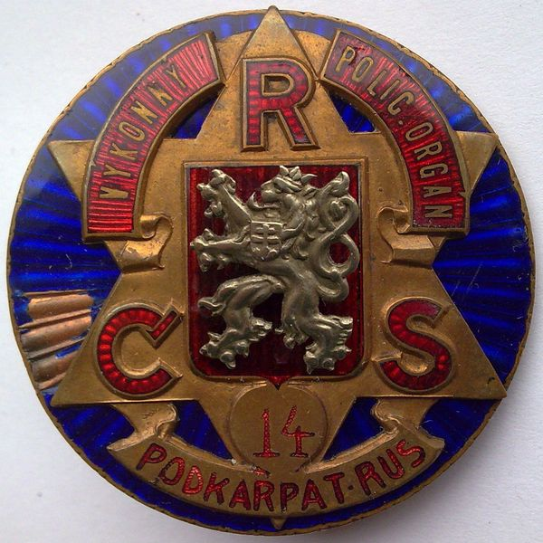
Політика влади щодо українських земель
Становище краю під владою Чехословаччини було значно кращим, ніж під владою Польщі та Румунії.
Чехословацька республіка залишалася єдиною послідовною демократичною державою Центральної Європи і намагалася проводити ліберальну політику щодо національних меншин.
Значок поліцейського на території Підкарпатської Русі

Slide 7
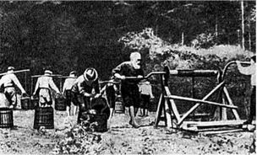
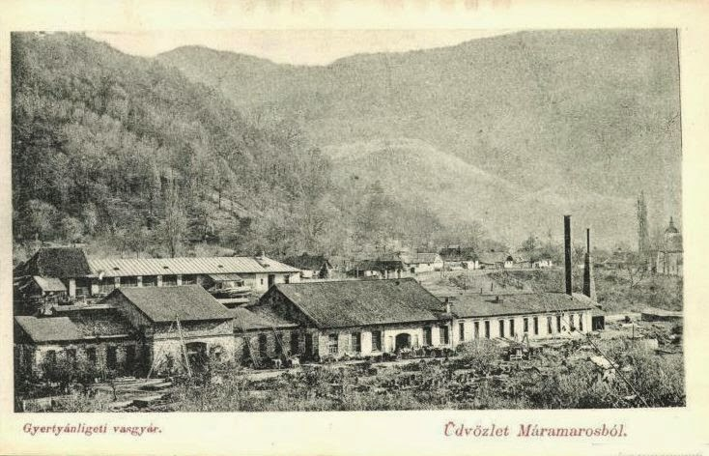
Промисловий розвиток українських земель у складі Чехословаччини
Умови розвитку національної промисловості
промислові підприємства залишалися дрібними та напівкустарними.
нові підприємства не будувалися, мало місце вивезення дешевої сировини за кордон.
промисловість розвивалася слабко
на території краю уряд будував сучасні дороги та мости, здійснював електрифікацію.
харчова промисловість
заготовка деревини
виробництво вовни та пряжі
оброблення шкур
збереглися народні ремесла.
Уряд вбачав у Закарпатті тільки аграрно-сировинну базу країни.
Notes:
підприємств

Slide 8
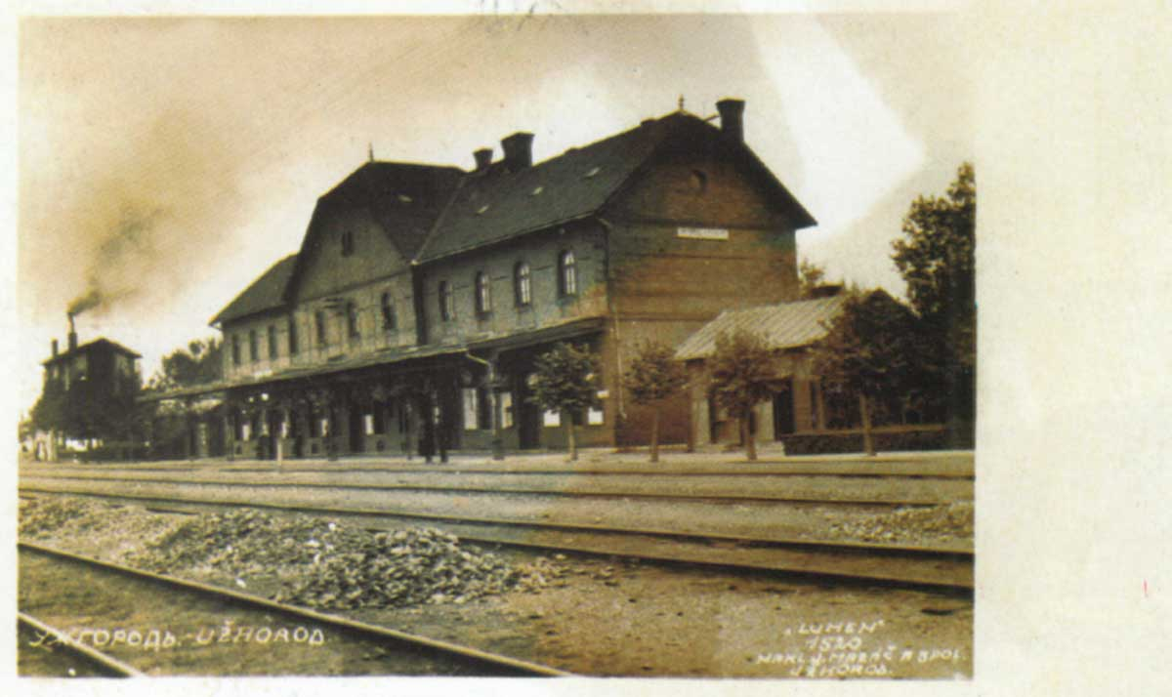
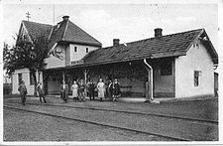
Уряд Чехословаччини почав будувати сучасні дороги й мости, залізничні сполучення, електрофікувалися міста і села.

Slide 9
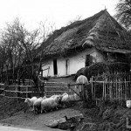
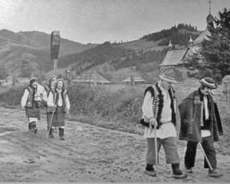
Аграрна політика влади у Закарпатті
Визначну роль в економічному розвитку Закарпаття відігравав аграрний сектор.
Серед політико-економічних заходів на підпорядкованих територіях чільне місце займала аграрна реформа, яка частково розв'язала споконвічне селянське питання землі.
Типова картина закарпатського села.
Початок 30-х рр.

Slide 10
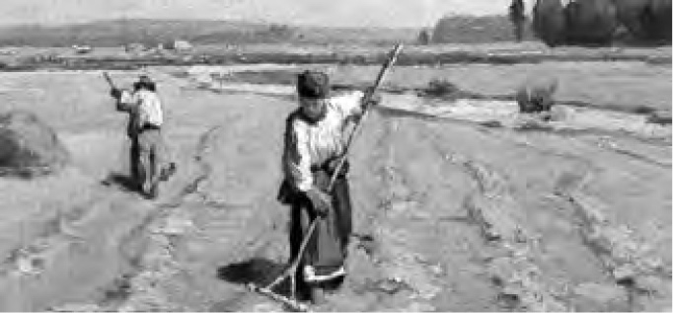
Аграрні реформи як засіб часткової колонізації українських земель
Влада намагалася підтримати аграрний сектор Закарпаття.
Але українські селяни не спроможні були купити через банк відібрані в угорських поміщиків землі.
Відбувалася колонізація краю вихідцями з корінних чеських земель.
Закарпатські селяни в полі. Середина 20-х рр.

Slide 11
Сільськогосподарський розвиток українських земель
Розвиток сільського господарства
земельна реформа 1920 р. не ліквідувала малоземелля та безземелля селян, хоч багато з них придбали землю через банки.
майже половина земель після аграрної реформи залишалася за приватними власниками та церквою.
мала кількість орної землі та примітивні методи її обробітку.
держава обклала селянські господарства податками та штрафами.
Значною мірою через нестачу капіталовкладень, 90 % селянських господарств потрапили в кабалу до банків та лихварів.
Notes:
підприємств

Slide 12
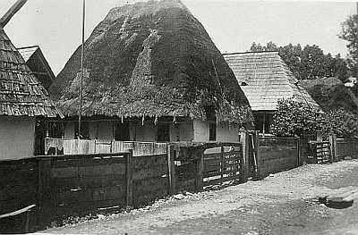
Економічне становище
У ЧСР Закарпаття вважали занедбаним аграрним краєм, який забезпечував Чехо-Словаччину дешевою робочою силою та сировиною.
Промисловість практично не розвивалась. Був незначний розвиток у лісовій та лісохімічній галузях.
Робітники у неналежних умовах праці, отримували низьку заробітну плату.
Було прийнято земельну реформу за якою великі землевласники частково позбавлялись своїх земель, а менш забезпечені селяни (35 тис. ос.) отримували частинку власної землі.
Загалом ЧСР не була зацікавлена в економічному розвитку Закарпаття, але певну підтримку таки надавала.

Slide 13
Проміжний підсумок
Закарпаття – це економічно найвідсталіший регіон Чехословаччини. Уряд прагнув його дещо модернізувати і вкладав у розвиток Закарпаття більше коштів, ніж вилучав. Одначе їх було обмаль, і вони не могли істотно поліпшити становище краю.

Slide 14
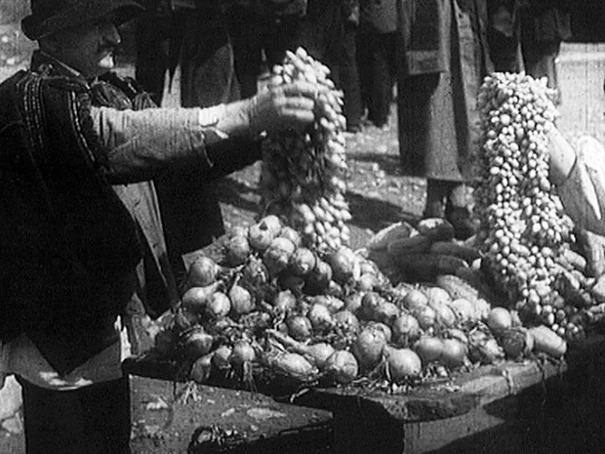
Політика влади щодо
українських земель
Соціальне становище населення
рівень заробітної плати був у 1,5 рази нижчим, ніж у центрі країни;
низький життєвий рівень;
високий рівень безробіття;
недостатній рівень медичного обслуговування, особливо у гірській місцевості;
витіснення українців та збільшення питомої ваги чехів та словаків у всіх сферах виробництва.
Базар в Ужгороді. Селянин продає свою продукцію. Середина 30-х рр.

Slide 15
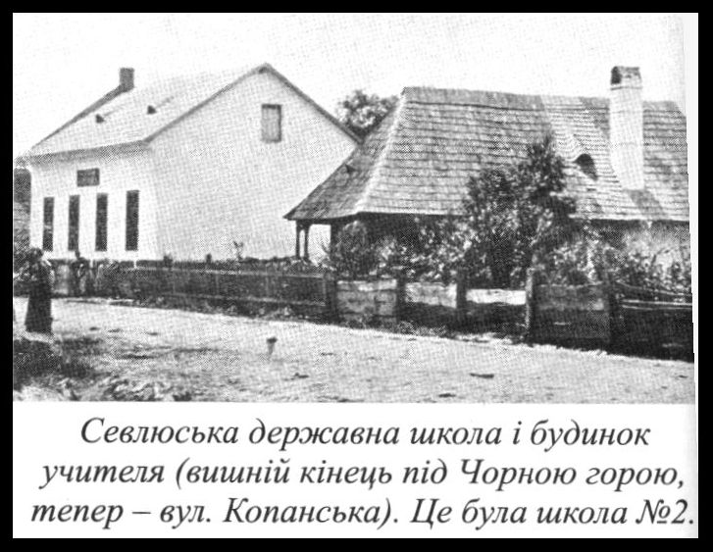
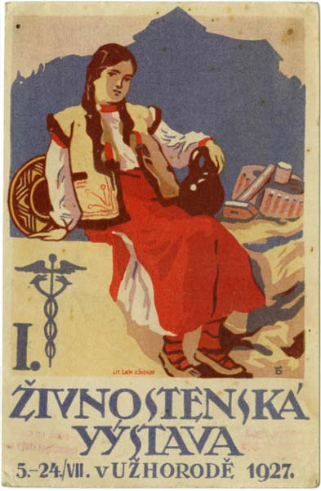
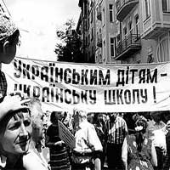
Освіта
Становище української школи після років мадяризації дещо поліпшилось, збільшилась кількість шкіл. Але влада Чехо-Словаччини від 28 червня 1925 р. визнала українську мову «чужою» для населення Закарпаття.
Процес деградації української освіти посилився після окупації 1939 р. краю Угорщиною. Згодом не залишилося жодної української школи.
Як наслідок, вводилась заборона викладання українською мовою у школах, натомість викладали чеською.
Notes:
Неповага до руського народу та руської мови були помітні повсюди. Всюди були чеські написи, але руських — майже ніде

Slide 16
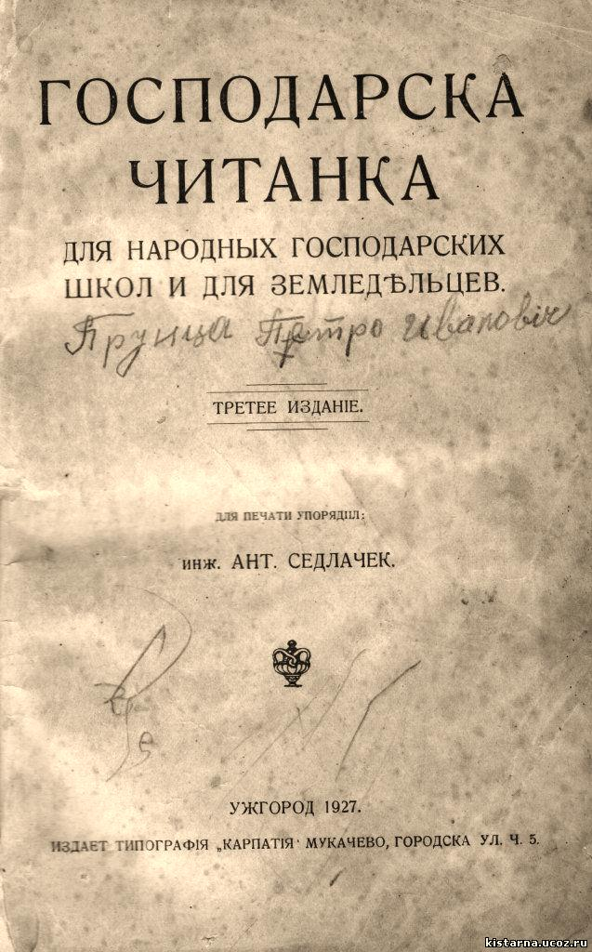
«Неповага до руського народу та руської мови були помітні повсюди. Всюди були чеські написи, але руських — майже ніде»
На Закарпатті не було ні свободи слова, ні свободи друку.

Slide 17
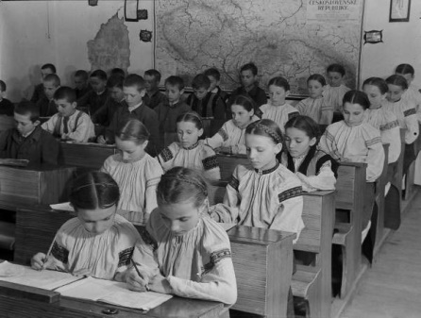
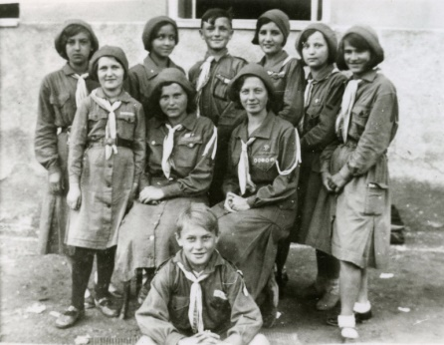
Національно-культурний розвиток українських земель
Національно-культурне відродження
Клас початкової школи с.Богдан.
1936 р.
розвивалася освіта, особливо початкова. При цьому населенню дозволялося в школах користуватися мовою на власний вибір;
зростала кількість культурно-просвітницьких товариств, особливо осередків “Просвіти”;
відновлювалася національна книговидавнича справа;
активізувалася діяльність театральних груп, відроджувалося хорове мистецтво.
Гурток пластунів.
1930 р.

Slide 18
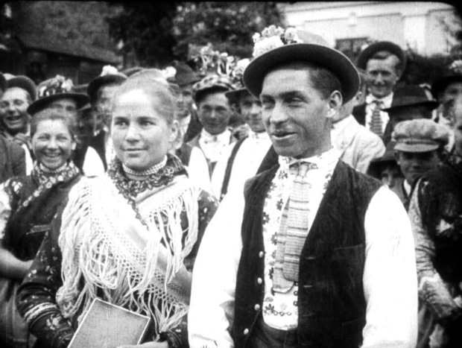
Національно-культурний розвиток українських земель
У зв'язку з недостатнім економічним, соціальним, політичним та духовним розвитком населення у попередні роки на перший план стало висуватися питання національної самобутності карпатських українців.
Закарпатське весілля.
30-ті рр.
Notes:
підприємств

Slide 19

Грамотність населення як показник національно-культурного розвитку
Освіченість населення, рівень його грамотності завжди визначали рівень національно-культурного розвитку нації.
60 % українського населення Закарпаття були неписьменними або малописьменними.
Notes:
підприємств

Slide 20
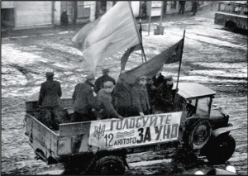
Політичне життя у Підкарпатській Русі
Саме демократична система в Чехословаччині активізувала політичне життя в Підкарпатській Русі. Однак низька політична культура населення сприяла появі десятків місцевих партій, які, маючи близькі програмні засади, нерідко протидіяли одна одній, а то й ворогували.
Notes:
підприємств

Slide 21
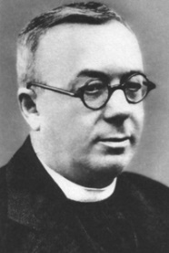
Політична діяльність
Рік створення:
1922 р.
Рік створення:
1921 р.
Християнсько-
народна
партія
Програмні засади:
автономія краю, а у перспективі - об'єднання з радянською Україною.
Комуністи
Закарпаття
Програмні засади:
об'єднання українських земель у соборну Українську державу.
Засоби досягнення мети:
мирні легальні методи боротьби, співпраця з владою та з іншими політичними силами для досягнення мети.
Засоби досягнення мети:
страйки, демонстрації, мітинги.
Партія стала слухняним знаряддям Комінтерну як складова комуністичної партії Чехословаччини.
Августин
Волошин
Іван
Мондок
Соціальна база:
інтелігенція та духовенство.
Соціальна база:
робітники, найбідніше селянство, інтелігенція.
Notes:
українське

Slide 22
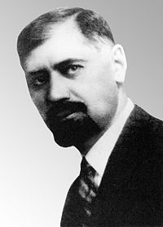
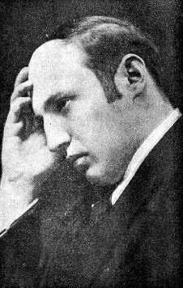
Політична діяльність
Рік створення:
1923.
Рік створення:
1935.
Автономно-
землеробський
союз
Руська
національна
автономна
партія
Програмні засади:
Автономія Закарпаття, перегляд Сен-Жерменського договору щодо включення Закарпаття до Чехословаччини.
Програмні засади:
автономія Закарпаття, визнання русинів як незалежного народу.
Засоби досягнення мети:
акції непокори, провокація заворушень, терористичні та антисемітські акції.
Засоби досягнення мети:
терористичні акти проти польських урядовців, акції саботажу, експропріаційні заходи.
Стефан
Фенцик
Андрій
Бродій
Соціальна база:
радикально налаштована молодь.
Соціальна база:
заможні селяни, інтелігенція, духовенство.
Notes:
українське

Slide 23
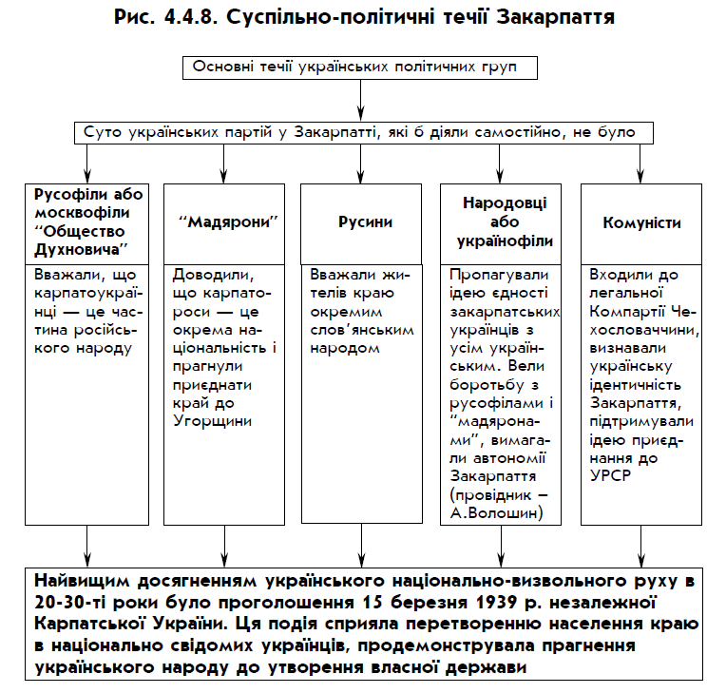

Slide 24
Русини – українське етнічне населення у складі Чехословаччини, яке вважало себе потомками русичів Галицько-Волинського князівства.

Slide 25
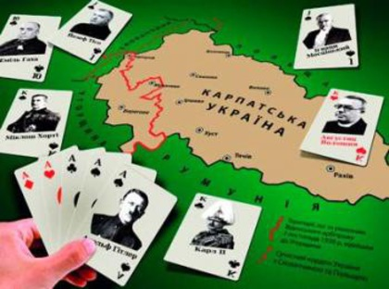
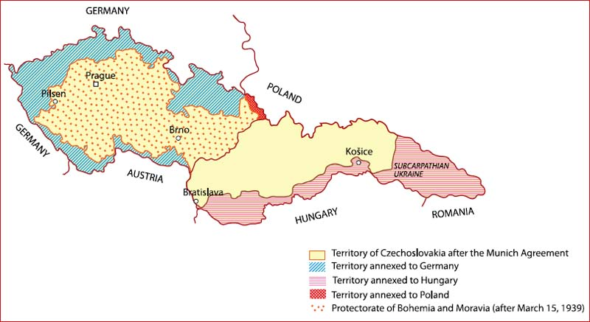
Закарпаття як розмінна монета у великій грі…
У другій половині 30-х рр. швидко змінювалося міжнародне становище Чехословаччини, а відтак і Закарпаття.
У переддень Другої світової війни питання про статус Закарпаття, возз'єднання українських земель займало одне з провідних місць європейської політики.
У цих умовах українські діячі заявили, що вони виступають за збереження Закарпаття у складі Чехословаччини, але за умови надання йому автономії.
Територіальні претензії до Чехословаччини
з боку сусідніх держав.
Notes:
підприємств

Slide 26
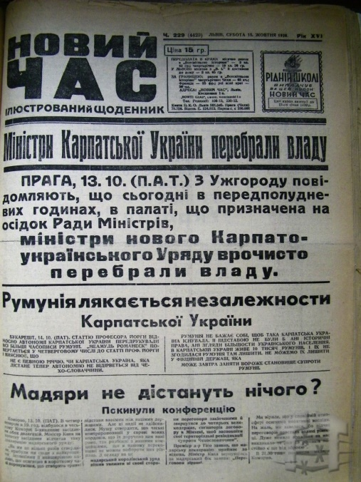
… і результат цієї гри
Після укладення Мюнхенської угоди 29 – 30 вересня 1938 р. та передачі частини території Чехословаччини до складу Німеччини, Прага погодилася надати Закарпаттю автономію.
Повідомлення Львівської газети
про передачу уряду Карпатської України
автономних повноважень.
13 жовтня 1938 р.
Notes:
підприємств

Slide 27
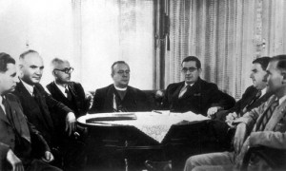
Автономія Карпатської України
Сформував і очолив Андрій Бродій, згодом його замінив на посаді Августин Волошин
Рада міністрів Підкарпатської Русі
діяльність уряду
Ухвалена урядом ЧСР
11 жовтня 1938 р.
назву автономії замінено на “Карпатську Україну”,
українську мову визнано офіційною на території краю;
призначено вибори до Сейму (парламенту) Карпатської України;
почалося формування збройних сил краю – “Карпатської Січі”, служби безпеки та поліції;
почалося упорядкування земельного питання та податкового законодавства;
вживалися заходи для пожвавлення промислового розвитку краю та виходу з економічної кризи.
Члени уряду Карпатської України
Notes:
підприємств

Slide 28
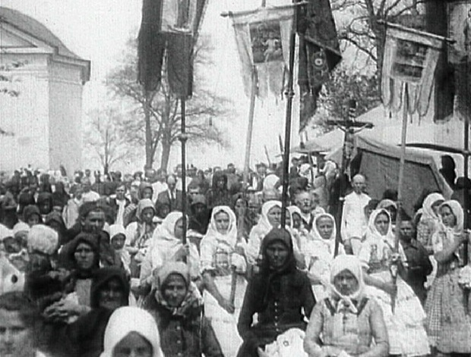
Автономія Карпатської України.
Відносини влади з церквою
Уряд Волошина проводив активну політику в галузі релігії та церкви. Підтримуючи греко-католицьку церкву, вірянами якої була переважна більшість українського населення, він пішов на зближення з керівництвом православної церкви, сприяв запобіганню міжконфесійних конфліктів.
Релігійне свято. Середина 30-х рр.
Notes:
підприємств

Slide 29
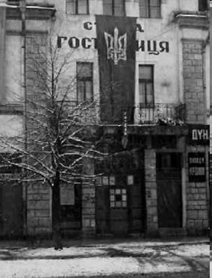
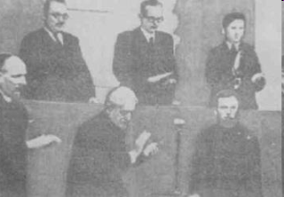
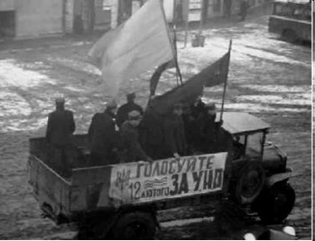
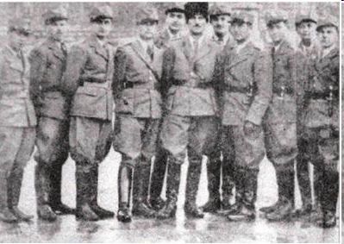
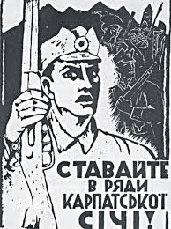
Відкриття Сойму
Карпатської України (м. Хуст)
Агітація Карпатських січовиків під час виборчої кампанії до Сойму Карпатської України
Перша столиця Карпатської України – м. Ужгород
Група Карпатських січових стрільців на чолі з командантом Дмитром Климпушем (початок 1939 року)

Slide 30
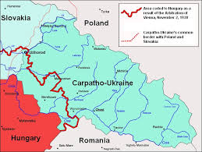
Зовнішньополітичні сподівання Карпатської України
Уряд Карпатської України у зовнішній політиці орієнтувався на Німеччину, але всупереч його сподіванням, Гітлер використав Закарпаття у брудній міжнародній акції, спрямованій на залучення до своїх агресивних планів Угорщини.
Територіальні претензії Угорщини
до Карпатської України
Notes:
підприємств

Slide 31
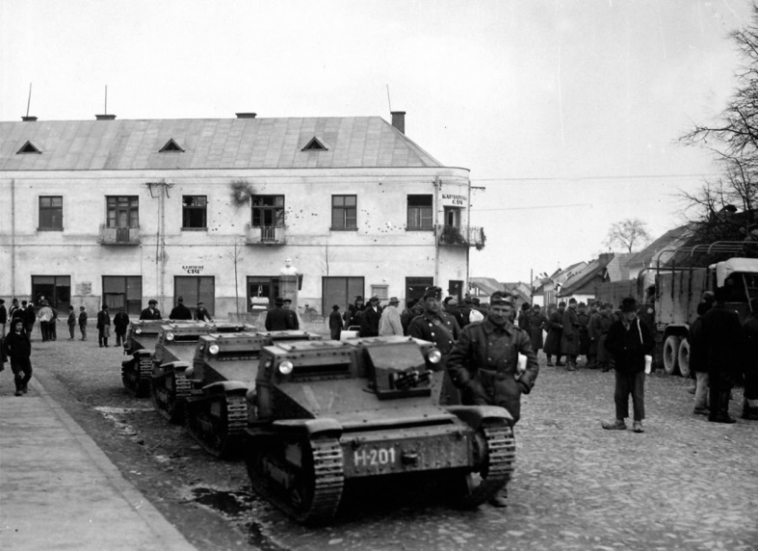
Підступний удар сусіда
чи знову велика гра?
Згідно з рішенням Віденського арбітражу від
2 листопада 1938 р., Угорщині було передано північно-західні райони Карпатської України з угорським населенням.
Угорські війська на центральній площі м.Хуст.
Notes:
підприємств

Slide 32
Карпатська Україна в умовах
угорської агресії
Столицею зменшеної й ослабленої Закарпатської автономії стало місто Хуст.
Уряд Карпатської України швидко зміцнював нову державність.
Особливо швидкими темпами йшло формування збройних сил – “Карпатської Січі”, які поповнювалися за рахунок добровольців. Значна їх кількість прибула з Галичини, аби підтримати державність закарпатців.
.
Notes:
підприємств

Slide 33
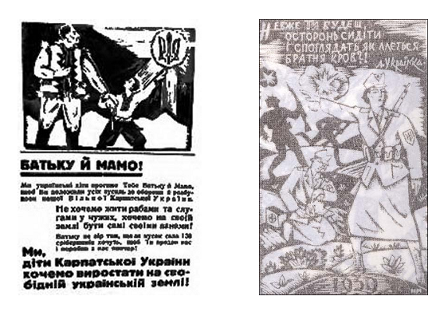
Пропагандистські плакати Карпатської України

Slide 34
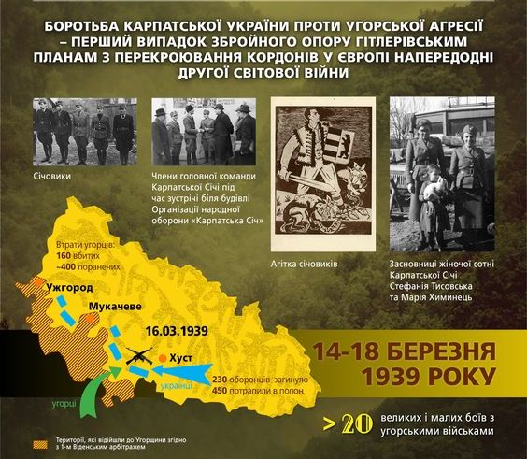

Slide 35
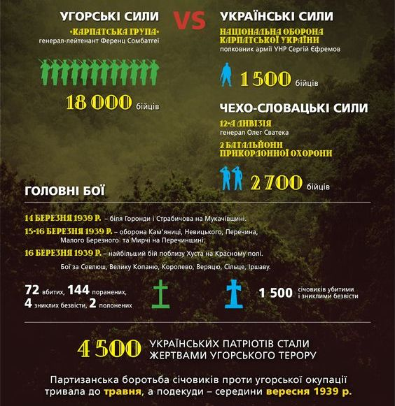

Slide 36
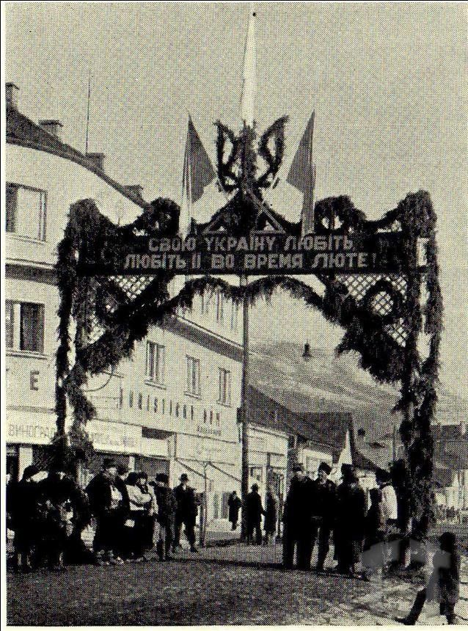
12.02.1939 р. - відбулися вибори до Сойму Карпатської України, місто Хуст прикрашене тризубом та українськими прапорами

Slide 37
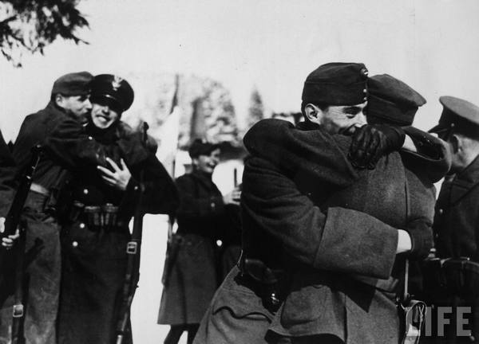
Тріумф і трагедія Карпатської України
З остаточним розчленуванням Чехословаччини та поглиненням її території Німеччиною, 14 березня 1939 р. угорські війська почали окупацію Карпатської України.
.
Зустріч угорських і польських вояків.
Не пізніше18 березня 1939 р.
Notes:
підприємств

Slide 38
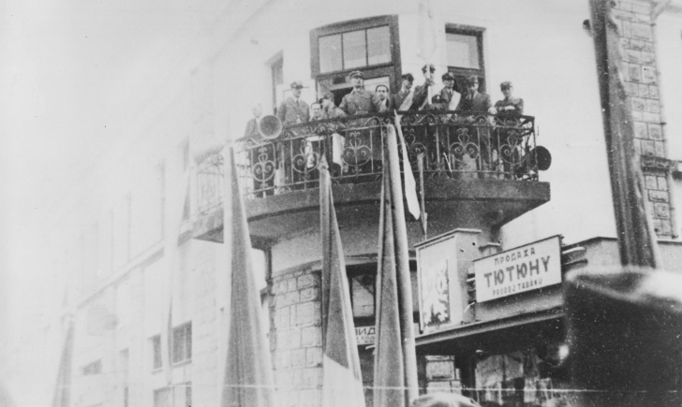
Тріумф і трагедія Карпатської України
В умовах наближення угорських військ, 15 березня 1939 р. Сейм Карпатської України проголосив незалежність краю.
.
Проголошення незалежності Карпатської України з балкону гімназії. Хуст, 15 березня 1939 р.
Notes:
підприємств

Slide 39
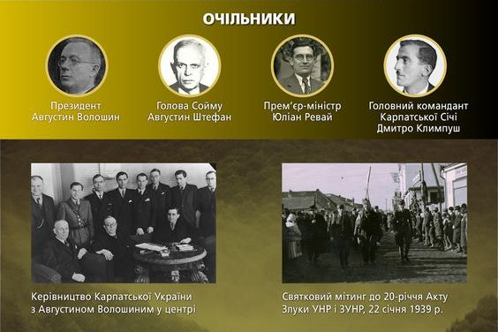

Slide 40
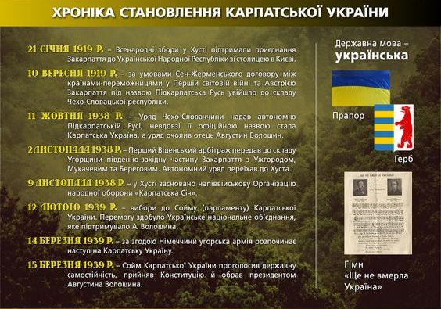

Slide 41
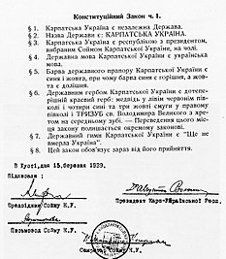
Тріумф і трагедія Карпатської України
Конституційний Закон Карпатської України
.
визначав Карпатську Україну незалежною державою;
визначав державною мовою в Карпатській Україні українську мову;
встановлював Державні символи Карпатської України:
- державний Герб;
- державний Прапор;
- державний Гімн.
Конституційний Закон, прийнятий Сеймом Карпатської України 15 березня 1939 р.
Notes:
підприємств

Slide 42
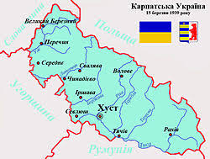
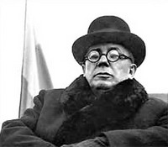
Тріумф і трагедія Карпатської України
.
Президентом Карпатської України було обрано Августина Волошина.
Notes:
підприємств

Slide 43
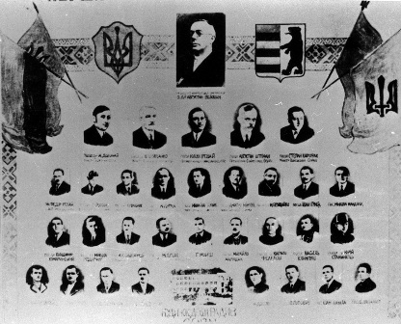
15 березня 1939 р. Сейм (голова А. Штефан) проголосив повну державну самостійність Карпатської України. Прийнята парламентом конституція Карпатської України (Конституційний закон ч.1), визначила назву держави (Карпатська Україна), державний устрій (президентська республіка), державну мову (українська).

Slide 44

Волошин після проголошення Незалежності відразу ж звернувся з телеграмою особисто до Адольфа Гітлера з проханням про визнання Карпатської України під охороною Рейху та недопущення її захоплення Угорщиною.
Волошин Авґустин:
«Від імені уряду Карпатської України прошу Вас прийняти до відома проголошення нашої самостійності під охороною Німецького Рейху. Прем'єр-міністр доктор Волошин. Хуст».
Але вранці німецький консул у Хусті порадив українцям «не чинити опір угорському вторгненню, бо німецький уряд у цій ситуації не може, на жаль, прийняти Карпатську Україну під протекторат».

Slide 45

Тріумф і трагедія Карпатської України
До кінця березня 1939 р. територія краю була повністю окупована угорськими військами. Уряд Карпатської України емігрував до Румунії.
До кінця квітня окремі загони чинили опір окупантам, однак зупинити агресію не змогли.
.
Розстріл угорськими військами
січовиків на Татарському перевалі
поблизу с.Ясіня. Березень1939 р.
Notes:
підприємств

Slide 46




Єдиний танк Карпатської Січі
Угорці у Хусті. На задньому плані штаб Карпатської Січі після бою
Фото бою Карпатських січовиків

Slide 47



На Красному Полі

Slide 48
Питання для обговорення
Чим відрізнялися умови розвитку національного рух у Закарпатті від Сх. Галичини?
Чому створення політичних партій відбулося порівняно пізніше?
В яких історичних умовах відбувалося самовизначення Закарпаття?
У чому полягає історичне значення проголошення незалежності Карпатської України?

Slide 49
Загальний підсумок
У міжвоєнний період становище українців у Чехословаччині, порівняно з іншими європейськими країнами, у складі яких опинилися українці, було набагато кращим в економічному та соціальному сенсі.
Разом з тим політична, економічна і культурна відірваність цих територій від українських земель впродовж багатьох століть позначилася на менталітеті карпатських українців.

Slide 50
Здобувши автономію, українці зуміли максимально скористатися ситуацією, і 15 березня 1939 р. було проголошено незалежність Карпатської України.
Карпатська Україна проіснувала лише кілька днів, проте залишила свій відбиток у боротьбі за національну державність.
Історичне значення незалежної держави карпатоукраїнців полягало в тому, що було ще раз продемонстроване непереборне прагнення українського народу до створення власної держави. Крім того, західноукраїнське населення пересвідчилося в неспроможності й небезпечності орієнтації на підтримку чужих держав. Стало зрозумілим, що зацікавленість Німеччини «українським питанням» була продиктована бажанням Німеччини використати його у власних загарбницьких цілях.

Slide 51
Загалом можна визначити такі риси політики Польщі, Румунії, ЧСР на українських землях:
насильницька асиміляція
стримування економічного розвитку,
його колоніальний характер
Форми, у яких здійснювалась ця політика, різнилися — від м’якої в ЧСР до жорсткої в Румунії.
репресії проти діячів
національно-визвольного руху
національний гніт
відмова від міжнародних зобов’язань
щодо надання автономних прав
українцям
У Польщі, де проживало найбільше українців, до того ж із високою національною свідомістю, українське питання стояло найгостріше. Польський уряд, переслідуючи стратегічну мету — повне ополячення загарбаних українських земель, залежно від внутрішніх та зовнішніх обставин коригував свій курс.

Slide 52
Домашнє завдання
Опрацювати § 29

